Slide 1
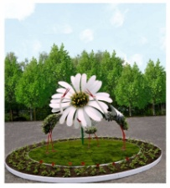



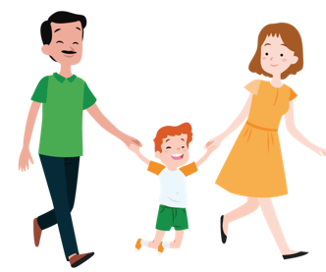

МБДОУ д/с «Ромашка» г.Лянтор Сургутский район ​
Ханты-Мансийский автономный округ - Югра​
Педагогическое
сотрудничество:
«Профессионализм,
вдОхновение -
уСпех к достижению
поставленных целей.

Slide 2
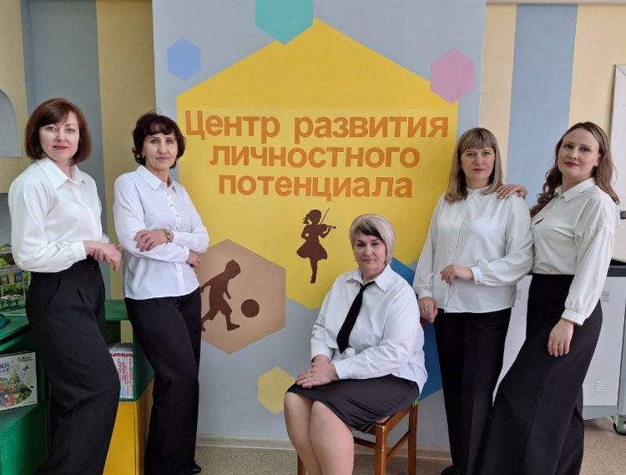

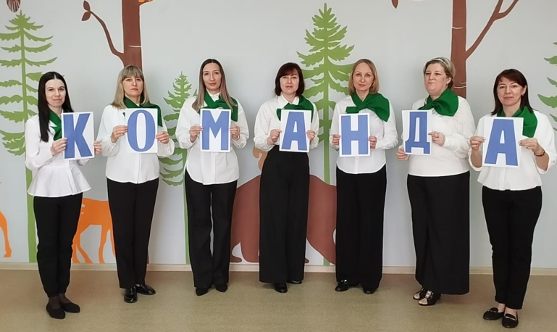
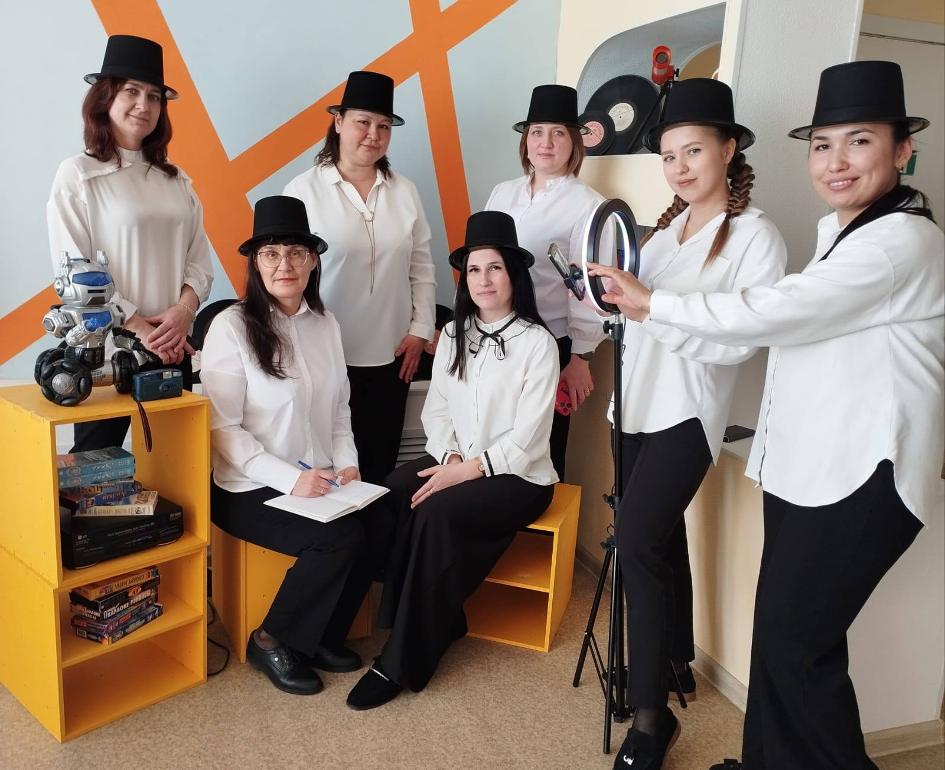
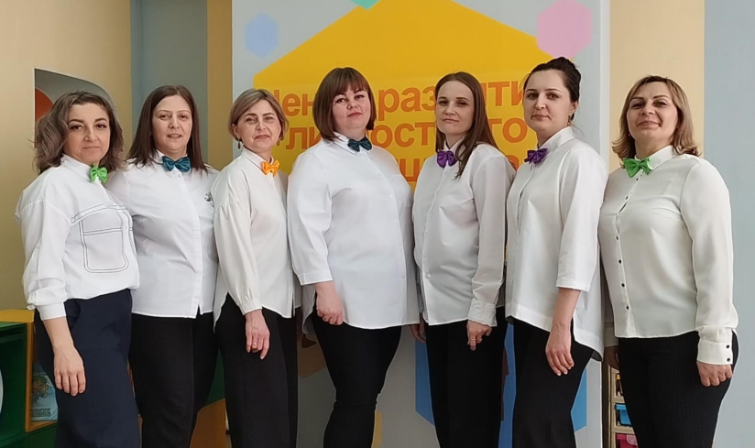
ПОС «Педагог будущего»
Командное взаимодействие + вдохновение + профессионализм = успех и достижение поставленных целей !
ПОС «Креатив и творчество»
ПОС «Ромашка - медиа»

Slide 3

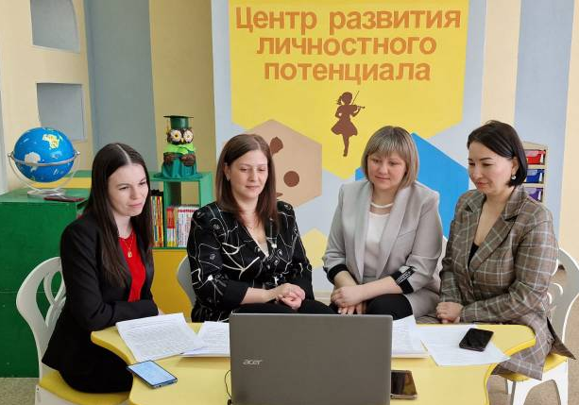

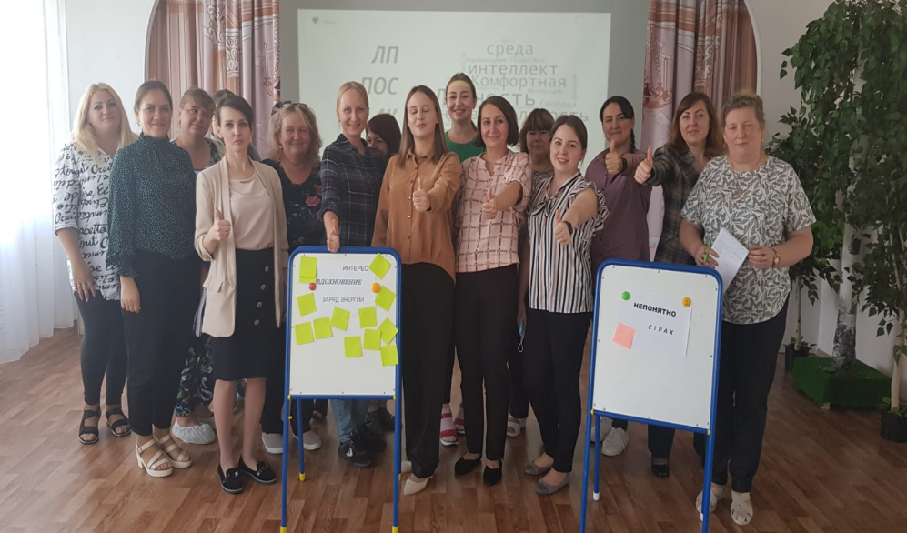
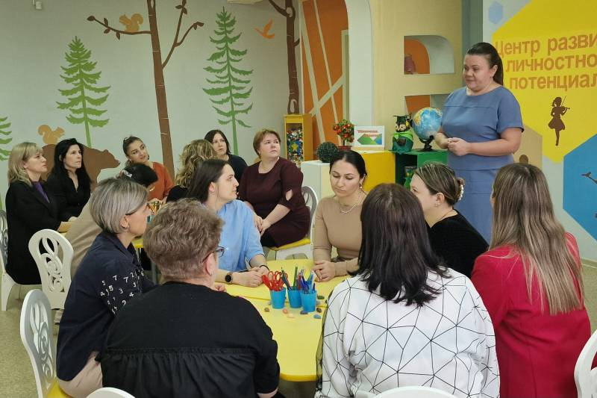
Право выбора
https://vk.com/wall-182277994_7474

Slide 4
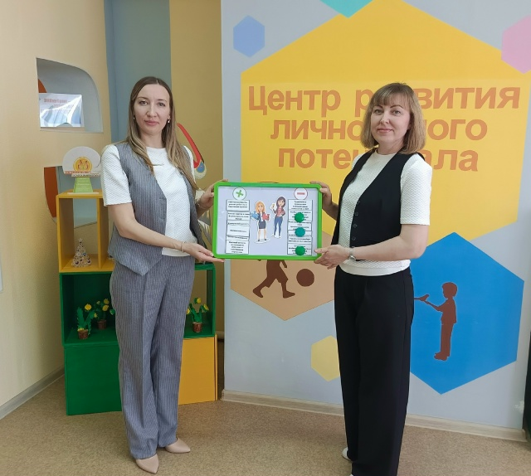
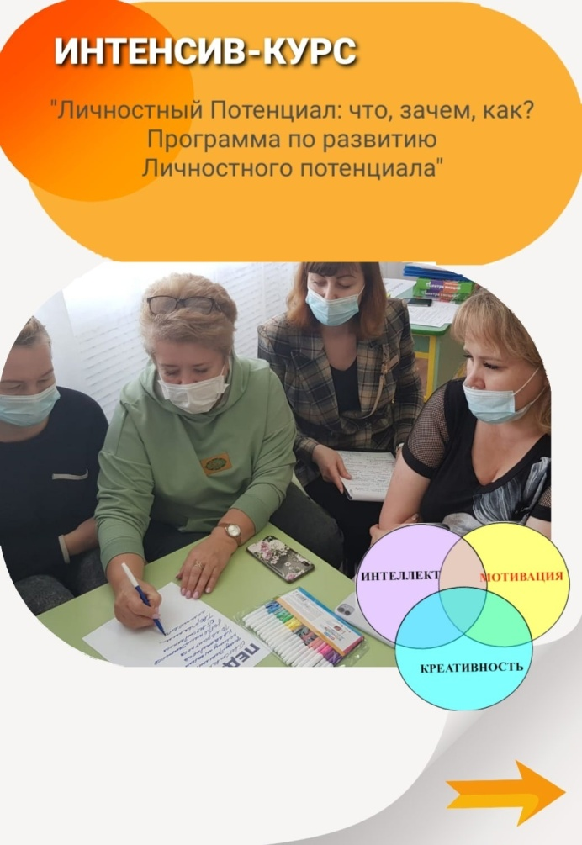
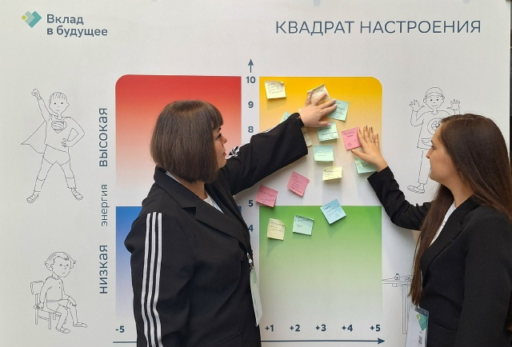

Slide 5
Развитие 4К компетенций
Креативность
Критическое мышление
Кооперация
Коммуникации
ПОС
Издательская лаборатория
«Ромашка - медиа»

Slide 6
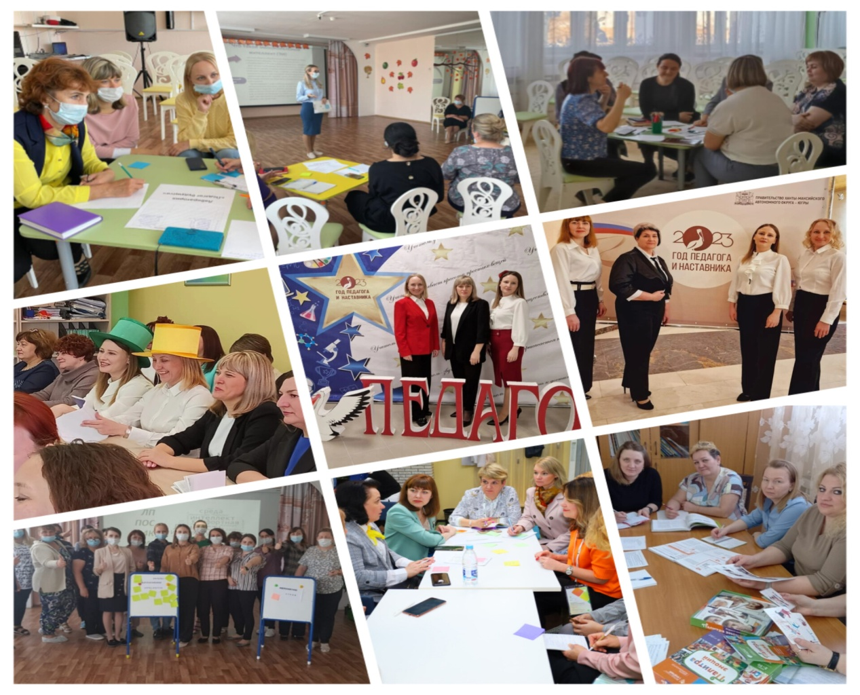
Вовлечённость каждого

Slide 7
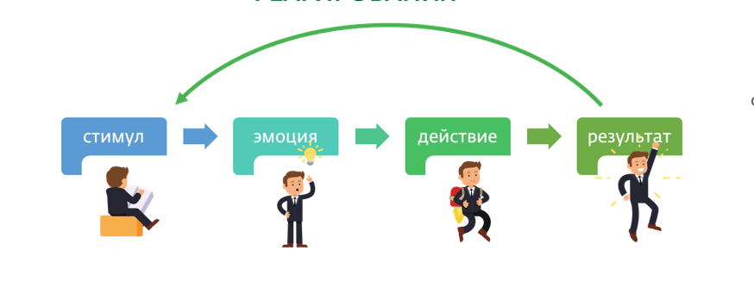
П
Как это работает в пос?
ПОС «Педагог будущего» - идея
ПОС «Креатив и творчество» - действие
ПОС «Ромашка - медиа» - результат
ПОС

Slide 8
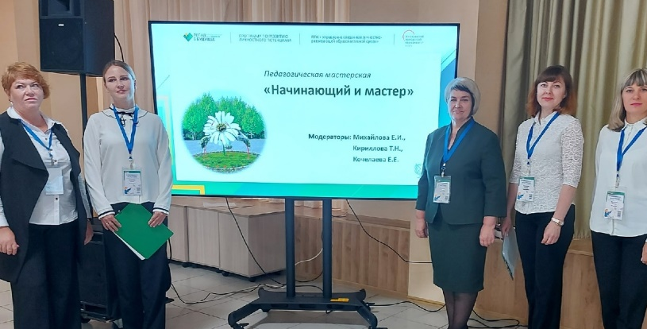
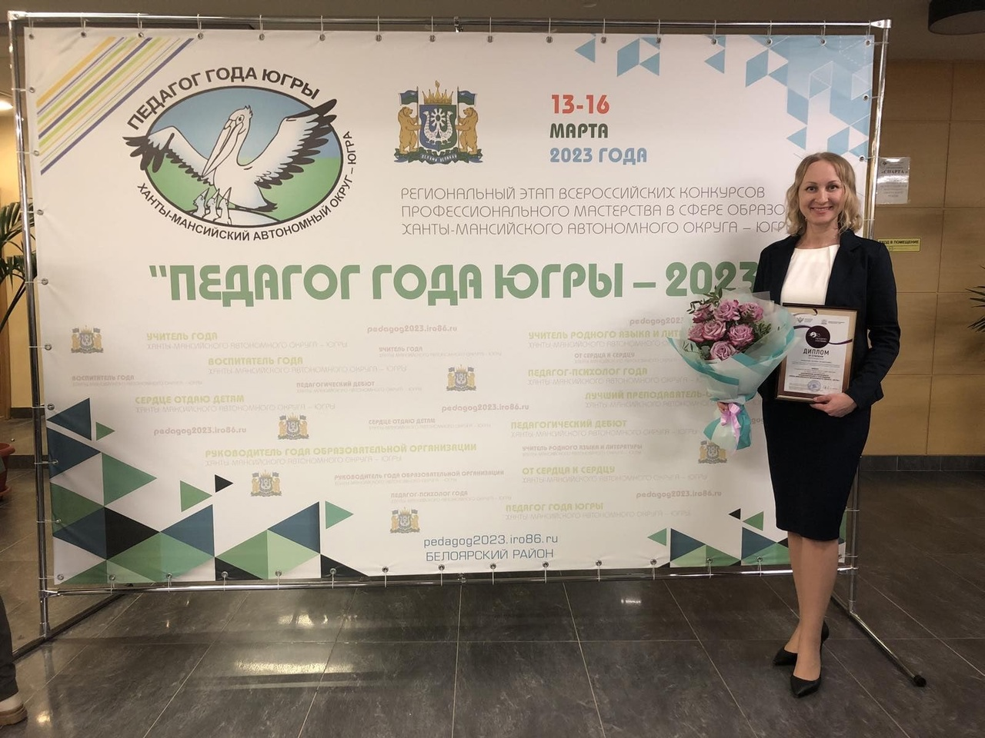
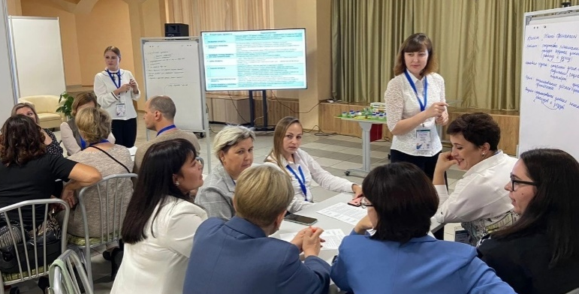
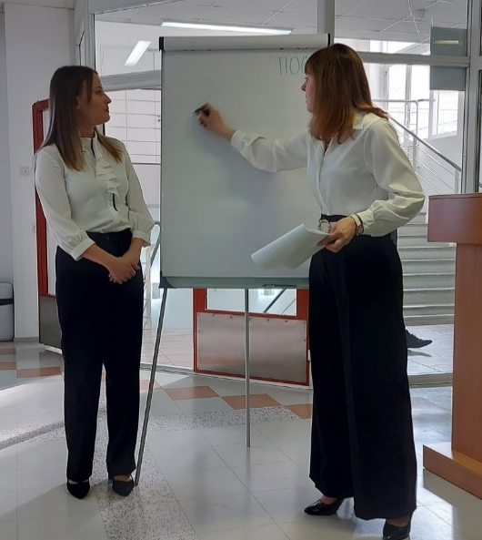
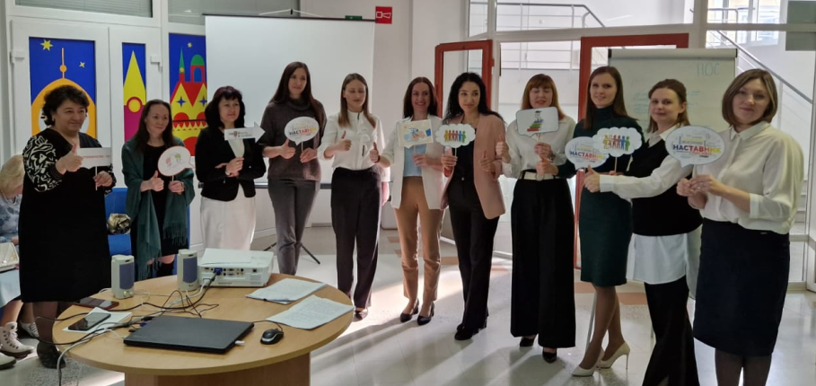
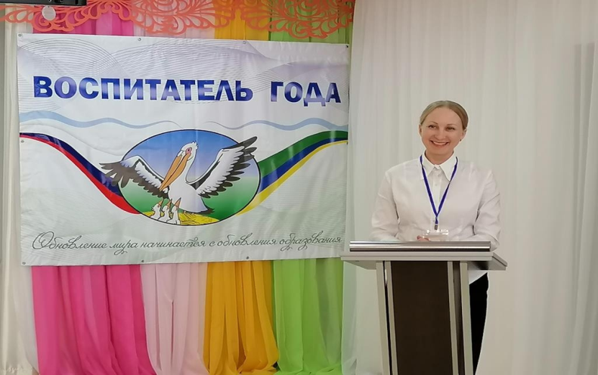
1
https://vk.com/wall-182277994_7445
2
https://vk.com/wall-182277994_9374
ПОС
3
https://vk.com/wall484724959_307

Slide 9
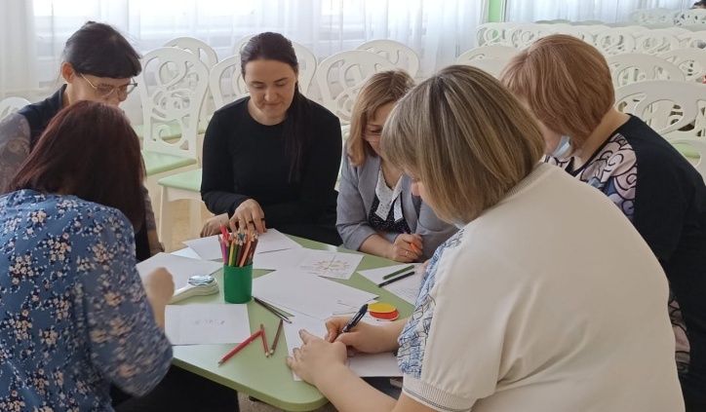
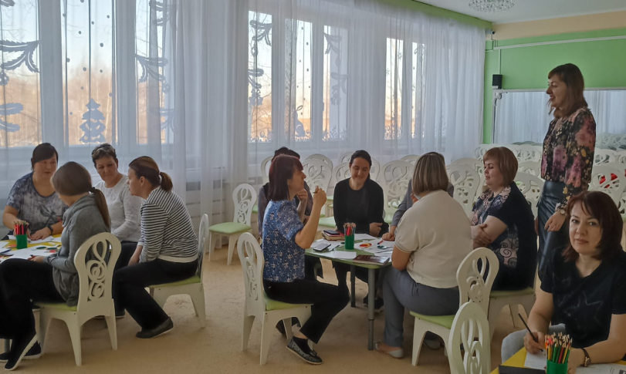
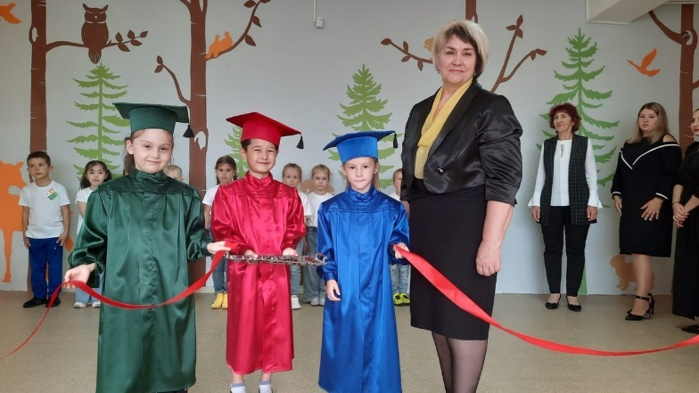
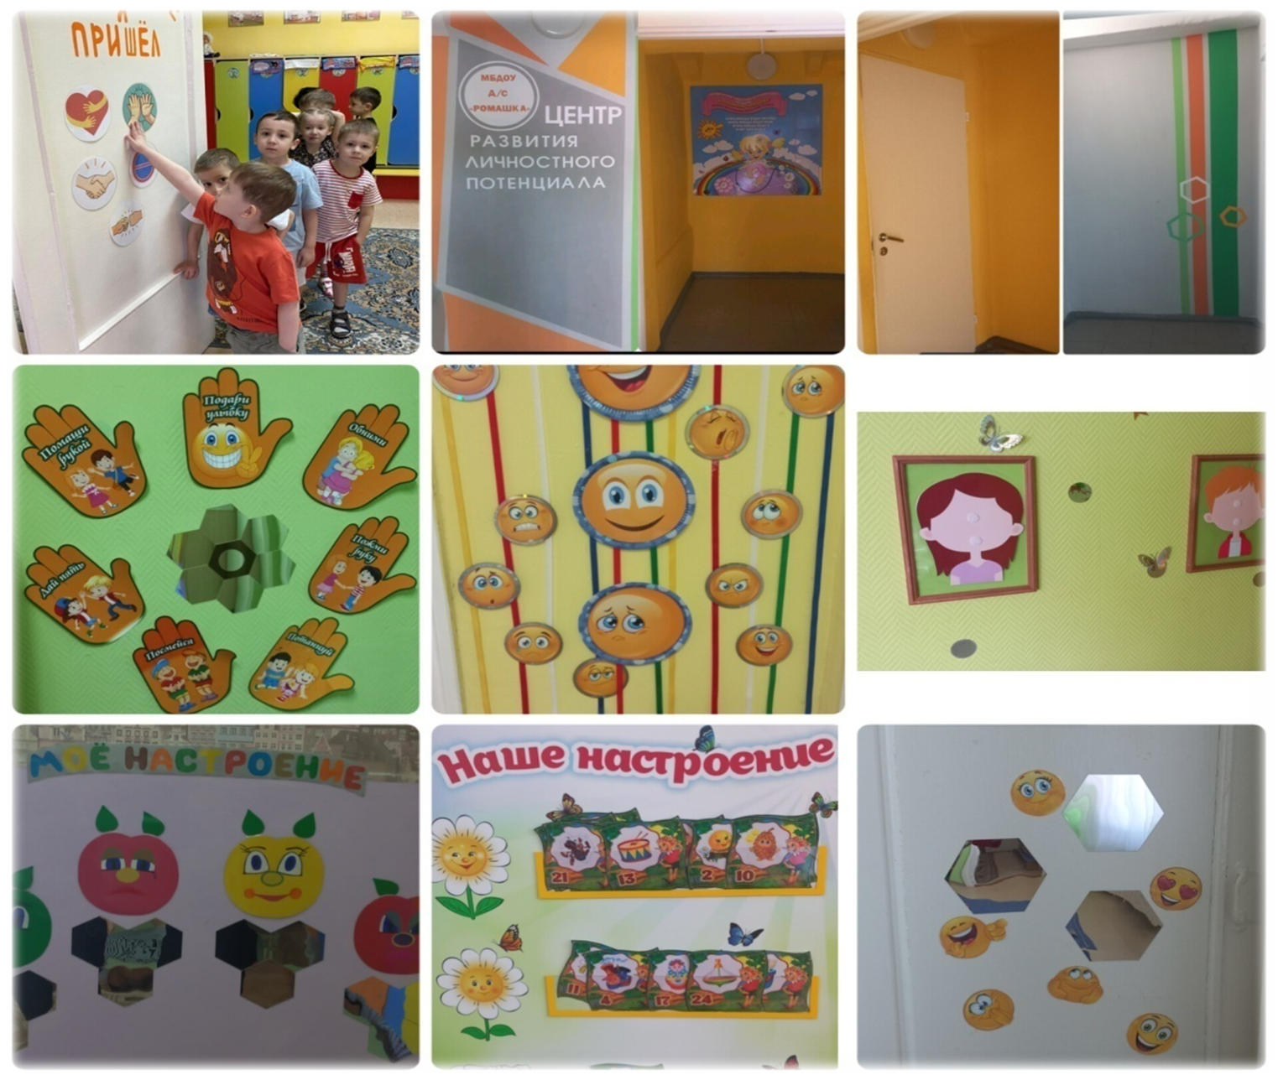
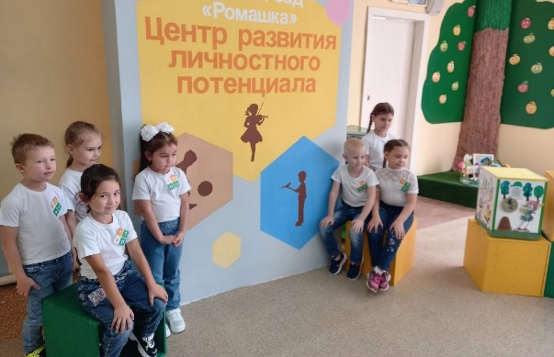
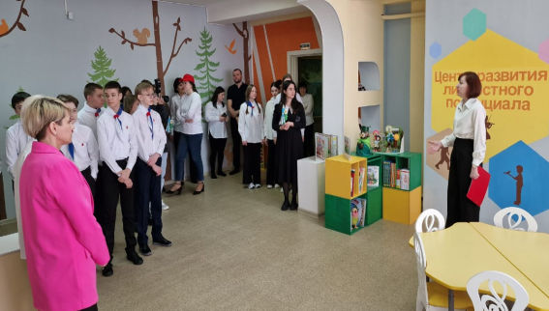
4
https://vk.com/wall-182277994_8804
5
https://vk.com/wall-182277994_8175
Идея. Действие

Slide 10
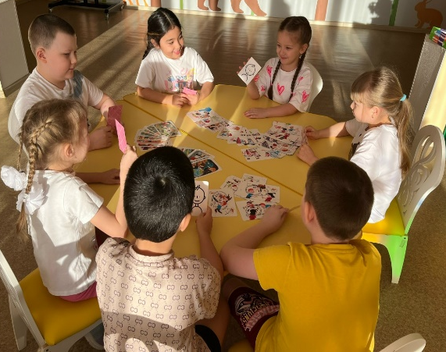
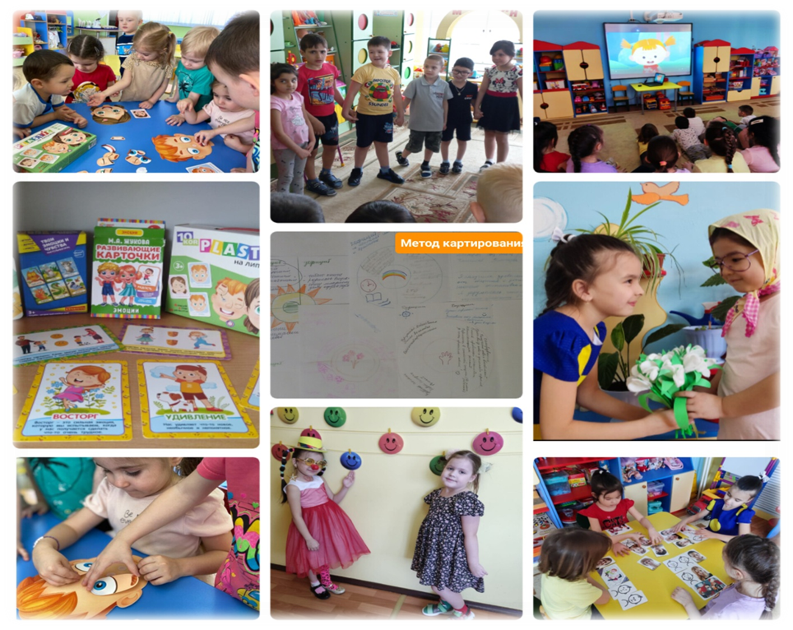
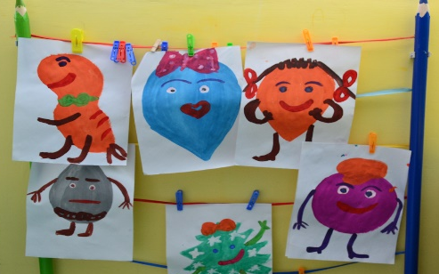

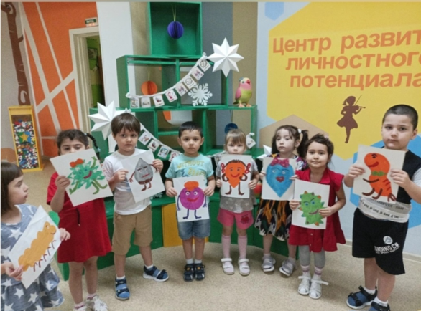
6
https://cloud.mail.ru/public/mk71/tdS6Kg4xe
https://vk.com/club182277994

Slide 11
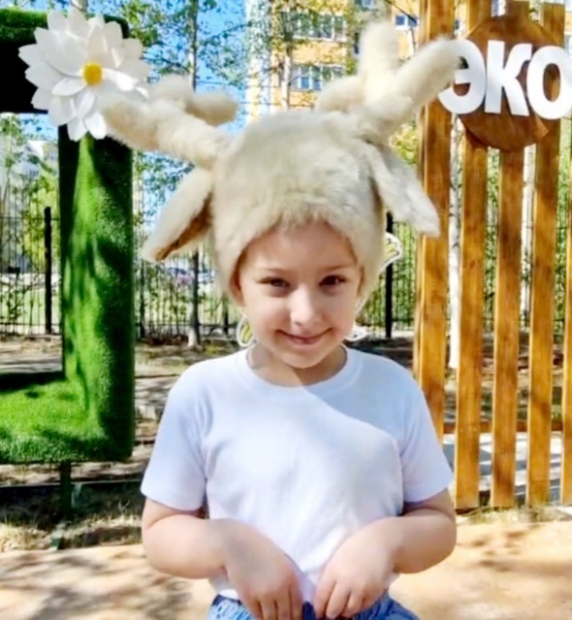
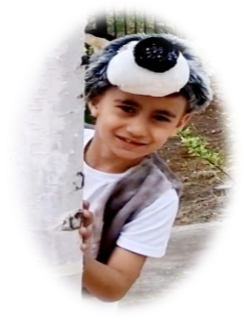
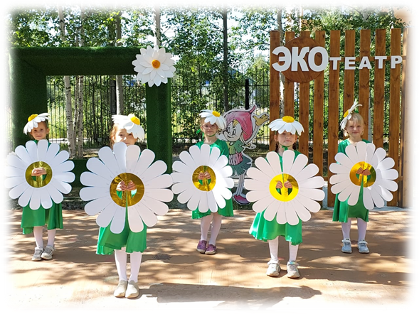
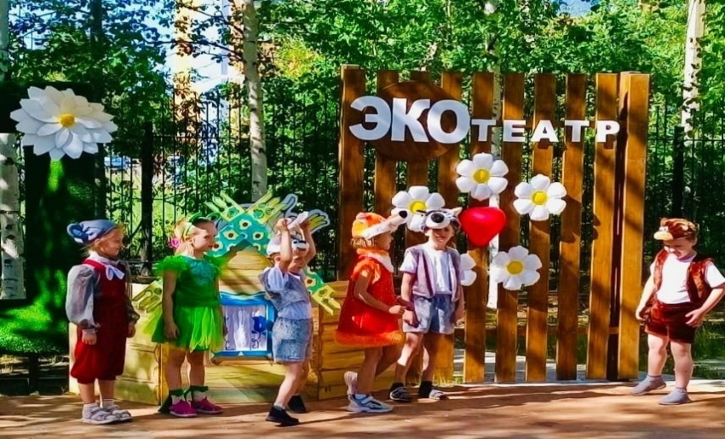
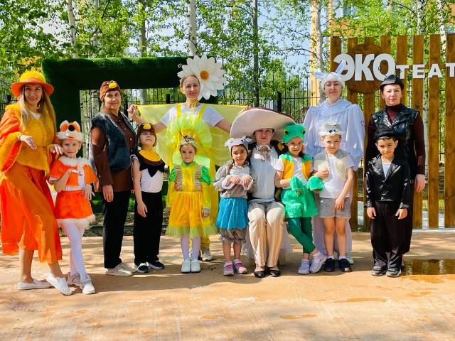
ЭКОтеатр - территория сотворчества

Slide 12
Ценности ЦРЛП:
Разнообразие
Самоопределение
Инициатива
Созидание
Открытость к изменениям
Диалог
Доверие
Професионализм
Вдохновение
Сотрудничество
…………
ПРОДОЛЖЕНИЕ СЛЕДУЕТ…..
https://ds-romashka-sr.gosuslugi.ru/#offcanvasNavLeft

